Slide 1
第5章 特征函数
5.1 定义
5.2 性质
5.3 逆转公式与唯一性定理
5.4 分布函数的再生性
5.5 多元特征函数
5.6 特征函数的应用
Notes:
概率论基础教程P352

Slide 2
5.1 定义
数字特征只反映概率分布的某些侧面，一般并不能通过它们来完全确定分布函数，下面将要引进的特征函数，既能完全决定分布函数，又具有良好的分析性质。
为了定义特征函数，需要稍微拓广一下随机变量的概念，引进复随机变量。

Slide 3
从定义知道，对复随机变量的研究本质上是对二维随机向量的研究。
这里举一个例子：如果二维向量 与 是独立的，
则称复随机变量 与 是独立的。
Notes:
特征函数

Slide 4
这里常用欧拉公式

Slide 5
显然特征函数只与分布函数有关，因此亦称某一分布函数的特征函数。

Slide 7
一般情况下的特征函数可以看作是这种傅里叶变换的推广。
傅里叶分析是数学中一种非常有力的工具，它在许多数学分支中都起了重大作用，它在概率论中占有突出的地位。

Slide 8
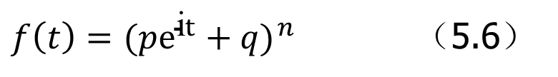
$f\left(t\right)=(p{\text{e}}^{\text{i}t}+q) ^{n}$ （5.6）
$$\left[例3] 泊松分布π(λ)的特征函数为\right.$$

Slide 9
[例4]
的特征函数为
分布

Slide 11
5.2 性质

Slide 13
性质2 特征函数在 上一致连续

Slide 14
这个性质称为非负定性，以后我们将会看到，这是特征函数最本质的性质之一。

Slide 15
性质4 两个相互独立的随机变量之和的特征函数等于
它们的特 征函数之积。

Slide 16
由于这个性质，独立随机变量和的特征函数可以方便地用各个特征函数相乘来求得，而独立和的分布函数要通过复杂的运算才能得到.
相比之下，用特征函数来处理独立和问题就有力得多.独立和问题在概率论的古典问题中占有“中心”地位，而这些问题的解决大大有赖于特征函数的引进。

Slide 17
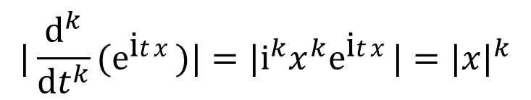
$$|\frac{{\text{d}}^{k}}{\text{d}t^{k}}({\text{e}}^{\text{i}tx})|=|{\text{i}}^{k}x^{k}{\text{e}}^{\text{i}tx}|={|x|}^{k}$$

Slide 19
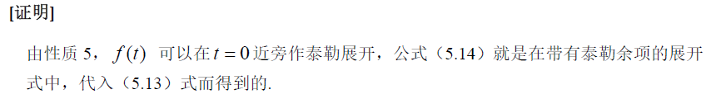

Slide 21
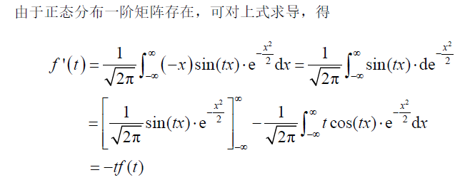

Slide 22
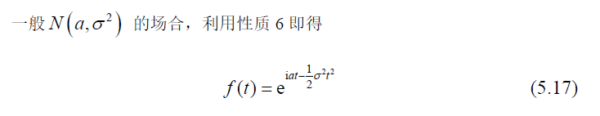

Slide 23
5.3 逆转公式与唯一性定理
现在来证明特征函数与分布函数是相互唯一确定的，由分布函数决定特征函数是显然的，剩下来的是需要证明可由特征函数唯一决定分布函数。
下面定理的证明要用到如下数学分析的引理。

Slide 26

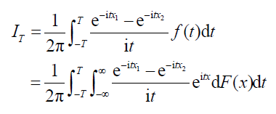

Slide 30
定理5.2 (唯一性定理）分布函数由其特征函数唯一决定。

Slide 35
$$\left.这个结论简记为π\left(λ_{1}\right)∗π\left(λ_{2}\right)\text{=}π\left(λ_{1}\text{+}λ_{2}\right) (5.25\right)$$

Slide 36
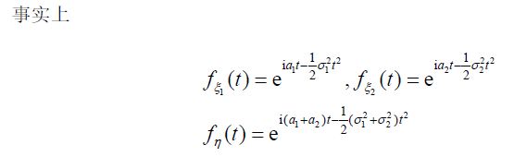

Slide 37
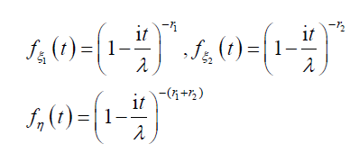
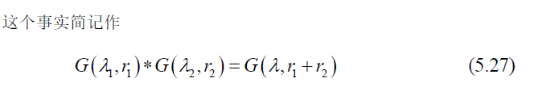
Notes:
多元特征函数
概率论另一版231页例9（网络查阅文件）
我们自己网上找的特征函数部分

Slide 38
还有研究这类命题的逆命题一一分布函数的分解问题，即若两个独立随机变量之和服从某一分布，问是否能断定这两个随机变量也分别服从这个分布。
已经证明对于正态分布及泊松分布逆命题的确成立。

Slide 39
5.5 多元特征函数
可以类似于一元的场合，建立起n元特征函数的理论，
由于方法完全相同，只叙述一些有关结论，证明一概从略.
Notes:
概率论另一版的第五节多元特征函数231页

Slide 40
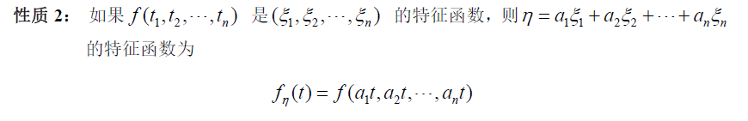

Slide 41
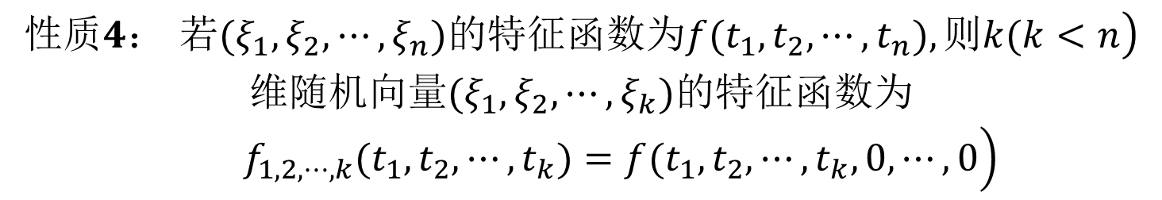
$$\begin{matrix}\left.性质4： 若(ξ_{1},ξ_{2},⋯,ξ_{n})的特征函数为f(t_{1},t_{2},⋯,t_{n}),则k(k<n\right) \\ 维随机向量(ξ_{1},ξ_{2},⋯,ξ_{k})的特征函数为 \\ \left. f_{1,2,⋯,k}(t_{1},t_{2},⋯,t_{k})=f(t_{1},t_{2},⋯,t_{k},0,⋯,0\right)\end{matrix}$$

Slide 44
唯一性定理
分布函数 由其特征函数唯一决定.
有了唯一性定理，可以进一步证明特征函数的如下两个性质，
它们表征了独立性.

Slide 45
$$\begin{matrix}连续性定理：若特征函数列\text{\{}f_{k}(t_{1},t_{2},⋯,t_{n})\}收敛于一个连续函数 \\ f(t_{1},t_{2},⋯,t_{n}),则f(t_{1},t_{2},⋯,t_{n})是某个分布函数所对应的特征函数。\end{matrix}$$
Notes:
斜体

Slide 46
5.6 特征函数的应用
Notes:
特征函数及应用部分的最后一章应用部分

Slide 47

,

Slide 51

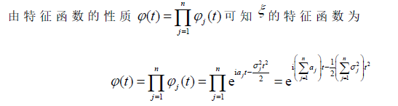

Slide 54
